Slide 1
OLGA PATRICIA OMAÑA HERRÁN
Secretaria de Cultura y Turismo

Slide 2
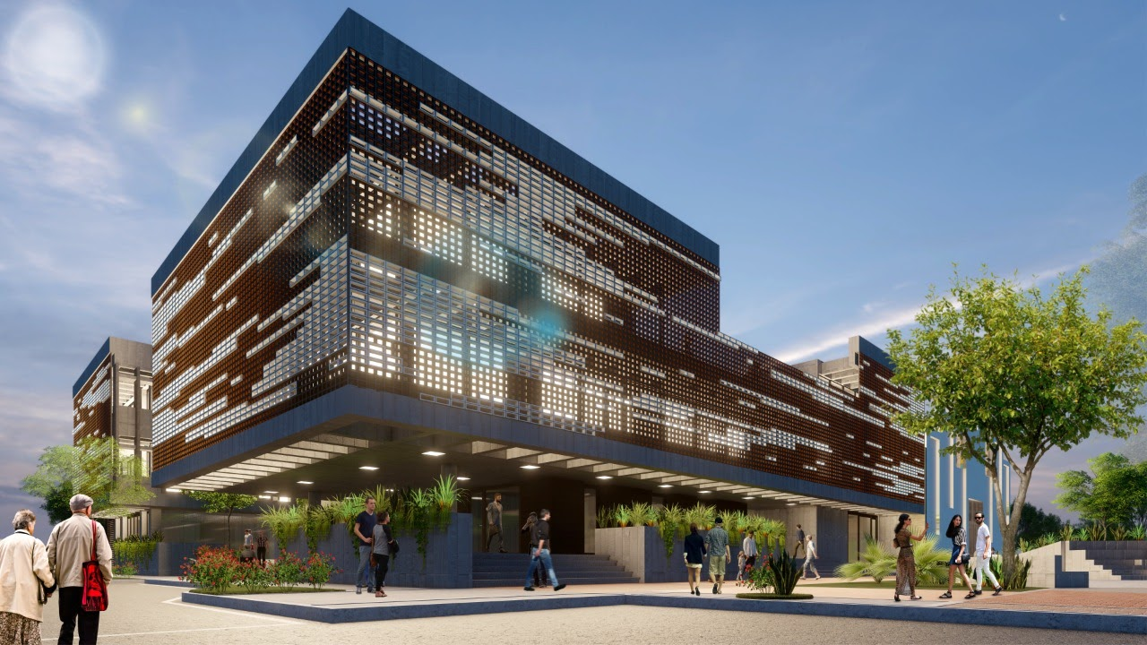
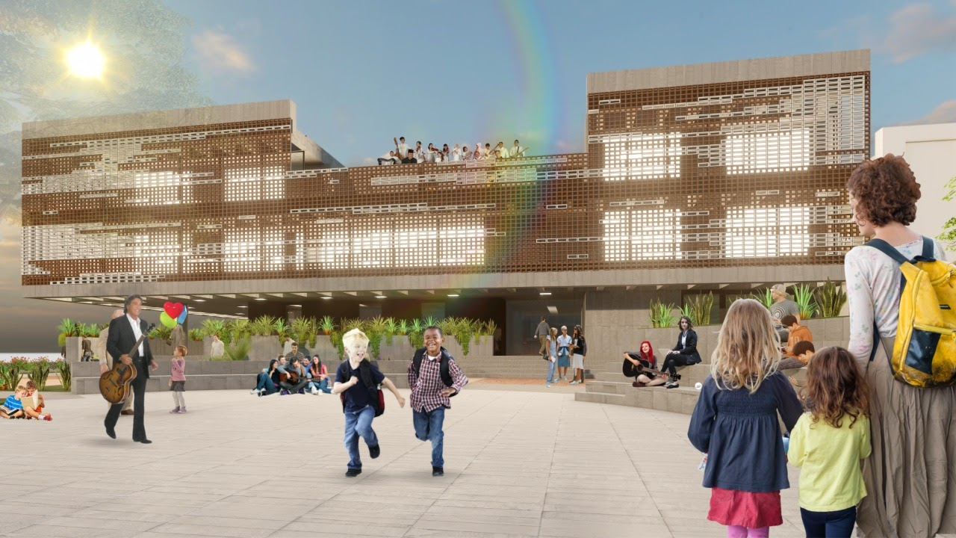
“CONSTRUCCIÓN CENTRO CULTURAL Y DE FORMACIÓN ARTÍSTICA TEATRO ATALAYA”
Articulación PDM
Programa:
Cúcuta Creativa Articulada en torno al Arte y la Cultura.
Componente:
“Cúcuta con Cultura para Todos”
Línea estratégica 2:
Cúcuta Educada, Cultural Y Deportiva
Imagen 1. Vista Lateral Centro Cultural y de Formación Teatro Atalaya
Fuentes: Área Metropolitana de Cúcuta - Sector: Cultura - Fase: #3

Slide 3
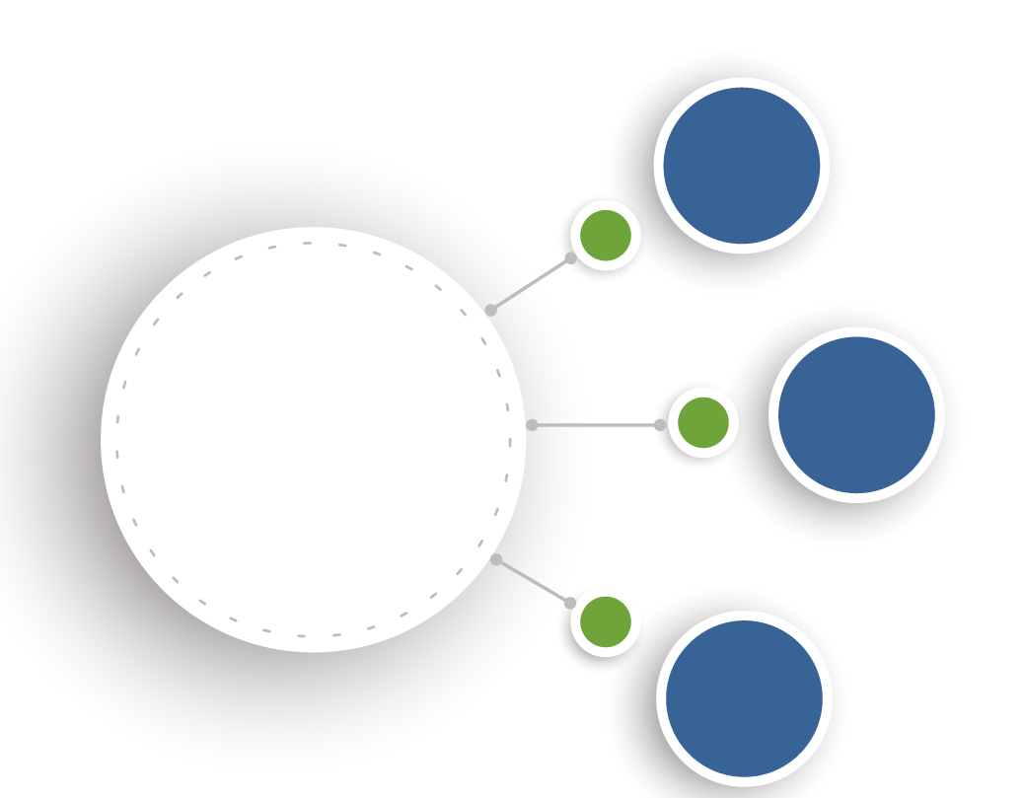
OG: Aumentar el acceso de la población infantil, juvenil y adulta a programas culturales y de formación artística en el sector de atalaya (Comunas 7 y 8) en el municipio de Cúcuta.
OE: Promover espacios de creación, intercambio, motivación, sensibilización y apreciación de las diversas manifestaciones. Talleres culturales, Eventos institucionales, semilleros de danza, habilidades manuales y artesanales.
Objetivos
El municipio de San José de Cúcuta, presenta deficit de infraestructura para el desarrollo y formación cultural de la población, exhibición o presentación de eventos artísticos y culturales en sectores populares.
Centro Cultural y de Formación Artística
Teatro Atalaya
Justificación
Personas de todas las edades, especialmente NNAJ podrán recibir capacitación en diferentes ámbitos como lo son pintura, escultura, música, medios digitales, teatro y danzas.
Ubicación: Ciudadela Juan Atalaya - Barrio Cúcuta 75
Población beneficiada: 30.0000 personas
Tiempo estimado: 12 Meses
Presupuesto: $10.000.000.000
Cofinanciación Propios $1.500.000.000
Cofinanciación Ministerio $7.000.000.000
Cofinanciación SGR $1.500.000.000
Metodología

